Slide 1



Potencializando a Tomada de Decisão Acadêmica: O Desenvolvimento de um Dashboard Dinâmico para as Disciplinas do Curso de Ciência da Computação
Gabriel V. Heisler, Josiane C. Aggens, Giovani R. Librelotto

Slide 2
Introdução
Criação de dashboard interativo para visualização de dados das disciplinas do curso de Ciência da Computação da Universidade Federal de Santa Maria.

Slide 3
Introdução
Objetivos:
Auxiliar os alunos na seleção de disciplinas de forma mais informada e estratégica.
Permitir uma análise detalhada do histórico de desempenho das disciplinas ao longo do tempo.
Promover uma melhor preparação dos alunos para os desafios acadêmicos futuros.

Slide 4
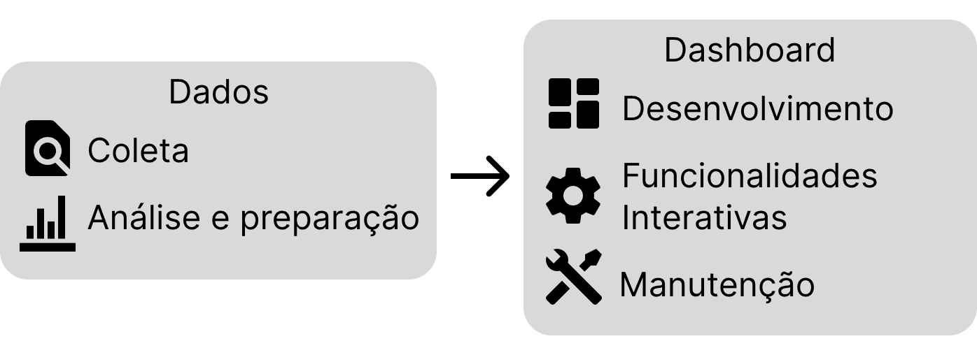
Metodologia

Slide 5
Dados: Coleta
A coleta dos dados dos alunos foi feita junto a secretaria do Curso de Ciência da Computação da UFSM
Também foi criado um novo conjunto de dados, contendo as disciplinas do curso, semestres recomendados, etc.

Slide 6
Dados: Análise e Preparação
Os dados fornecidos pela secretaria eram íntegros.
Como estavam separados em várias tabelas, foi feita a junção. Isto foi feito utilizando a linguagem R.
Após, as tabelas de dados dos alunos e dados das disciplinas foram cruzadas, também utilizando a linguagem R.
Os scripts de integração dos dados estão preparados para novas inserções de tabelas.

Slide 7
Dashboard: Desenvolvimento
O dashboard foi construído utilizando a ferramenta Power BI.
Diferentes versões foram criadas, e aprimoradas ao longo de testes feitos pelos autores.

Slide 8
Dashboard: Funcionalidades Interativas
O dashboard conta com funcionalidades interativas.
Estas funcionalidades servem para o usuário conseguir fazer consultas específicas, de acordo com seu interesse.
Além das diferentes visualizações disponibilizadas diretamente nas páginas o usuário também pode filtrar a consulta por disciplina, sigla e ano específicos.

Slide 9
Dashboard: Manutenção
A ferramenta foi publicada no site do Programa de Educação Tutorial do Curso de Ciência da Computação (PET-CC) da Universidade Federal de Santa Maria (UFSM)
A manutenção está sendo e será feita pelos membros do PET-CC ao longo do tempo.

Slide 10
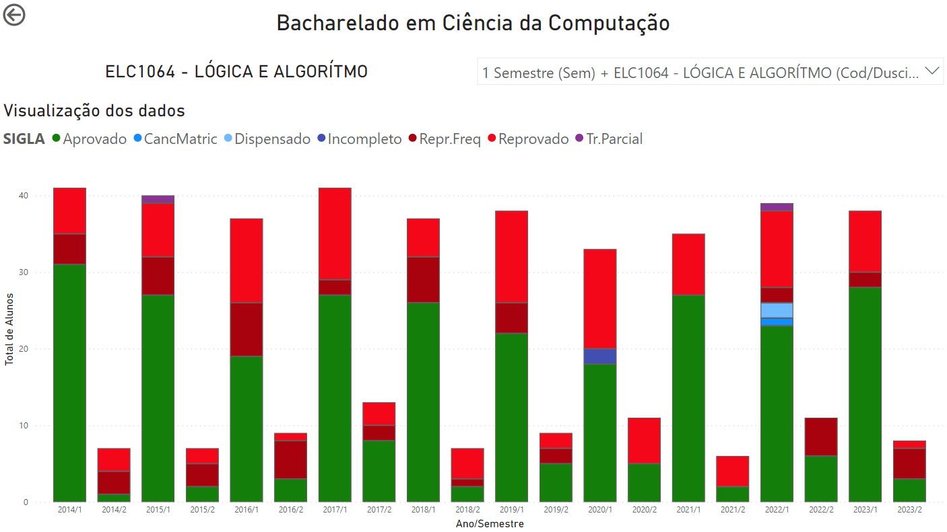
Página 1: visão geral de disciplina

Slide 11
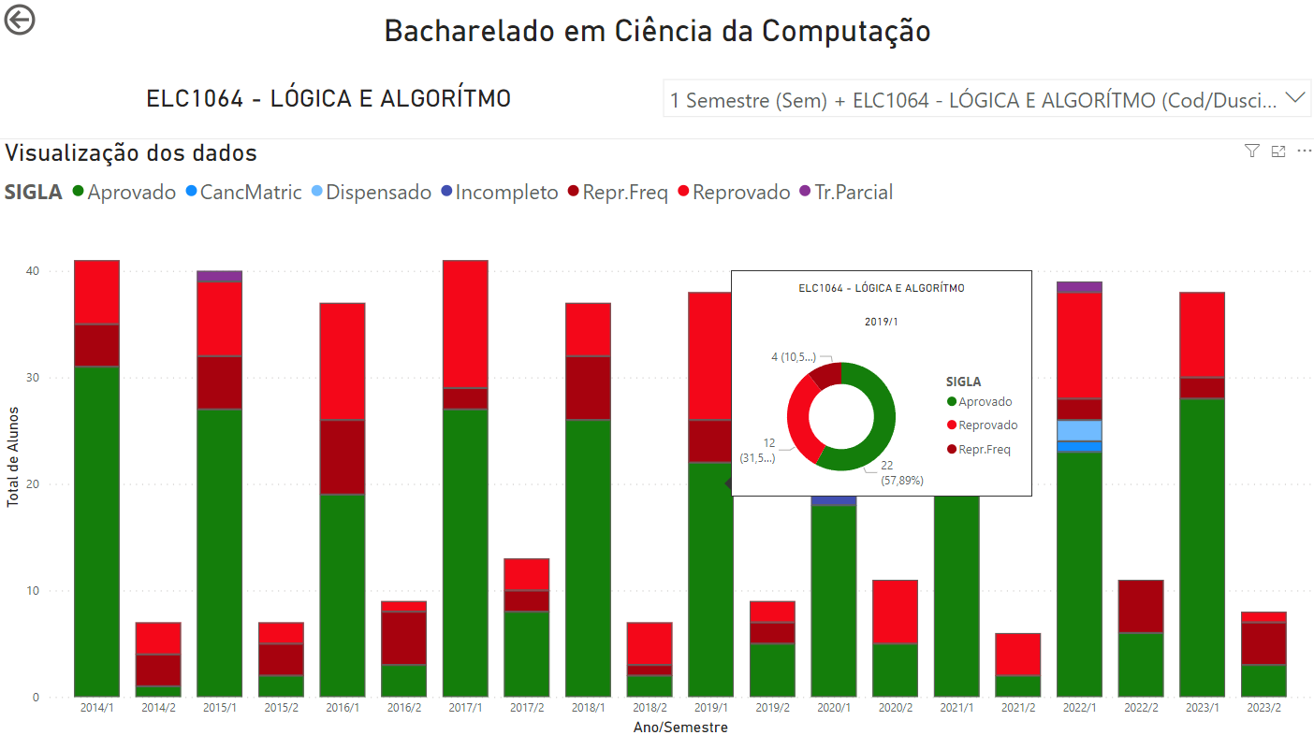
Página 1: visão geral de disciplina

Slide 12
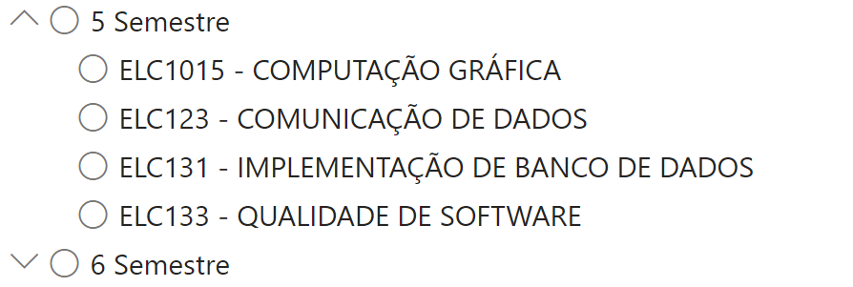
Página 1: escolha de disciplinas

Slide 13
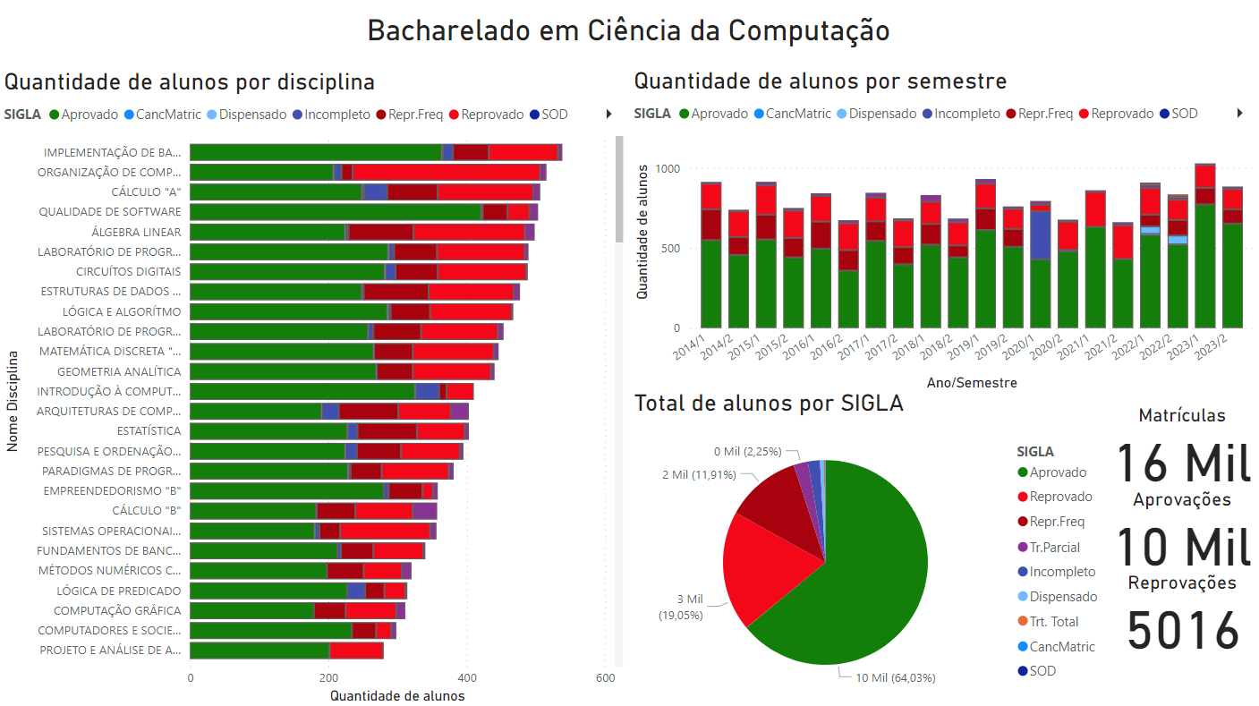
Página 2: visão geral do curso

Slide 14
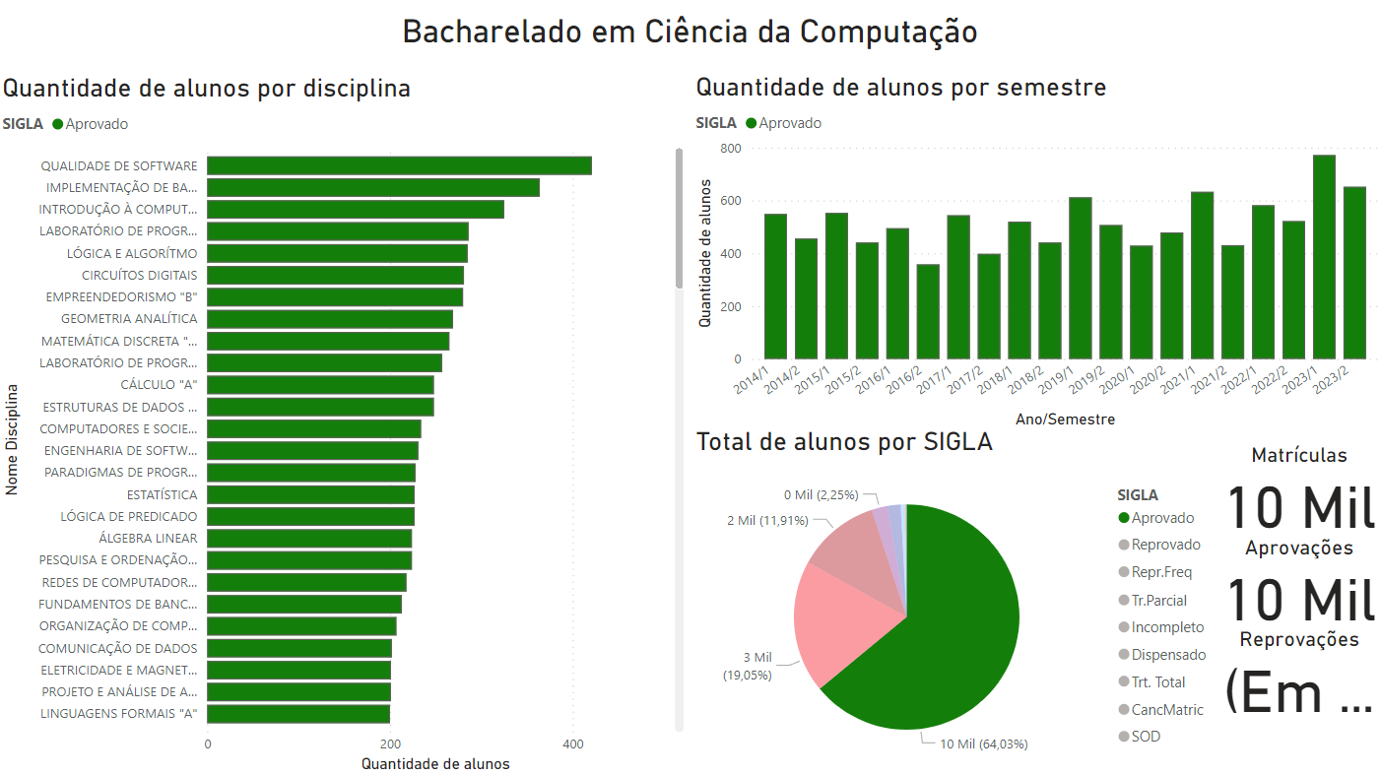
Página 2: visão geral do curso

Slide 15
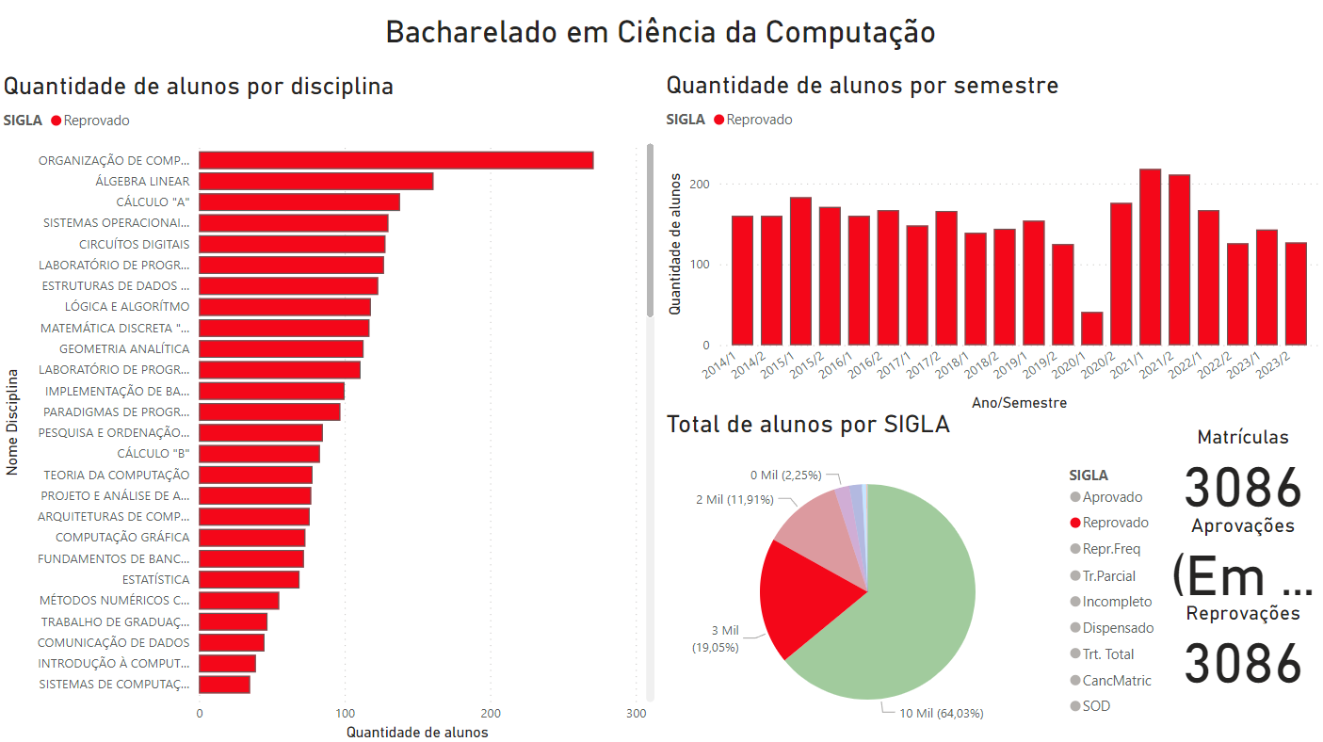
Página 2: visão geral do curso

Slide 16
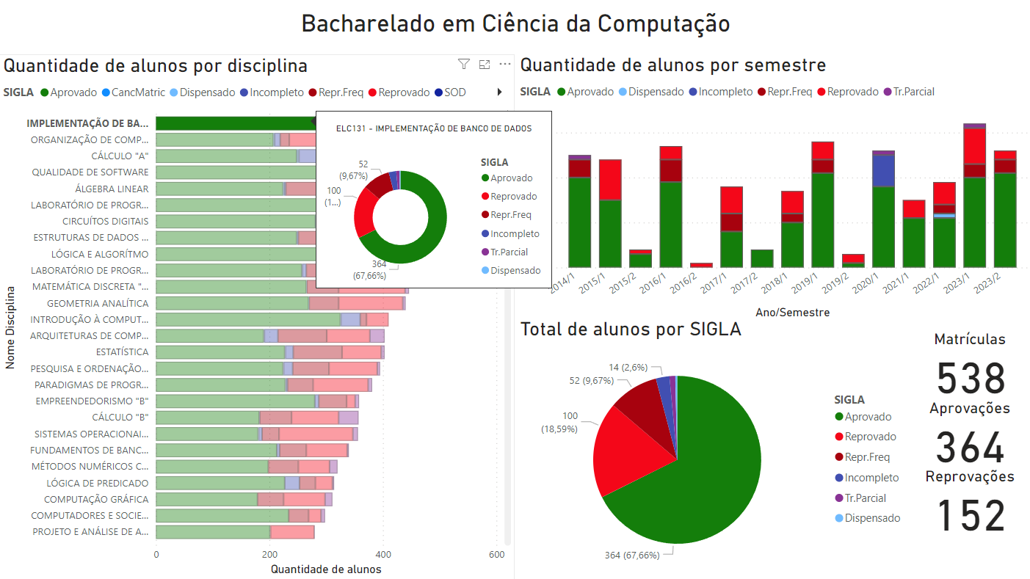
Página 2: visão geral do curso

Slide 17
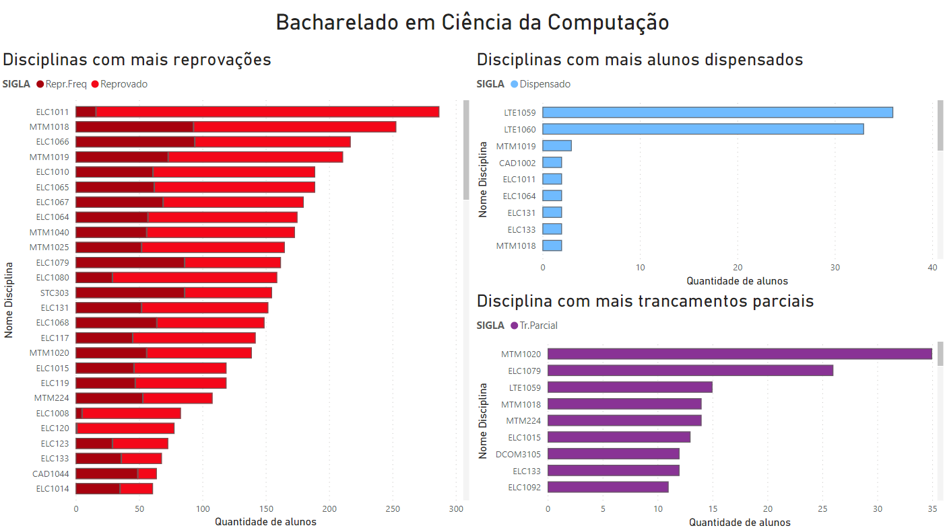
Página 3: outros dados

Slide 18
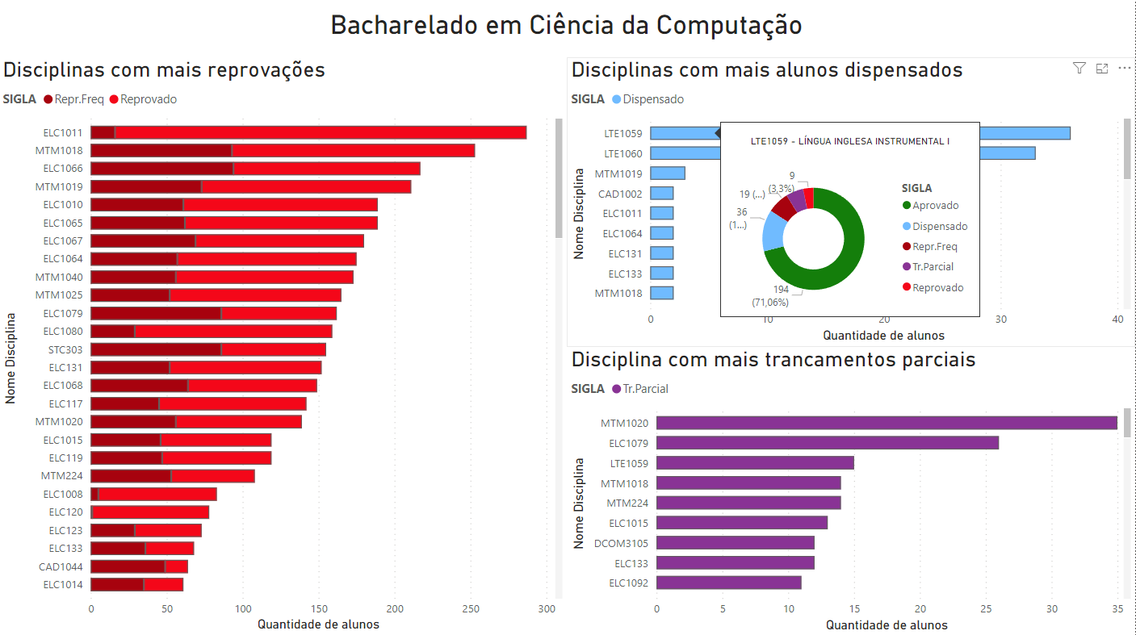
Página 3: outros dados

Slide 19
Trabalhos futuros
Análise das opiniões dos alunos e realizar mudanças baseadas no feedback
Mudanças na aparência dos gráficos, principalmente visando acessibilidade para usuários com deficiências visuais.

